Slide 1

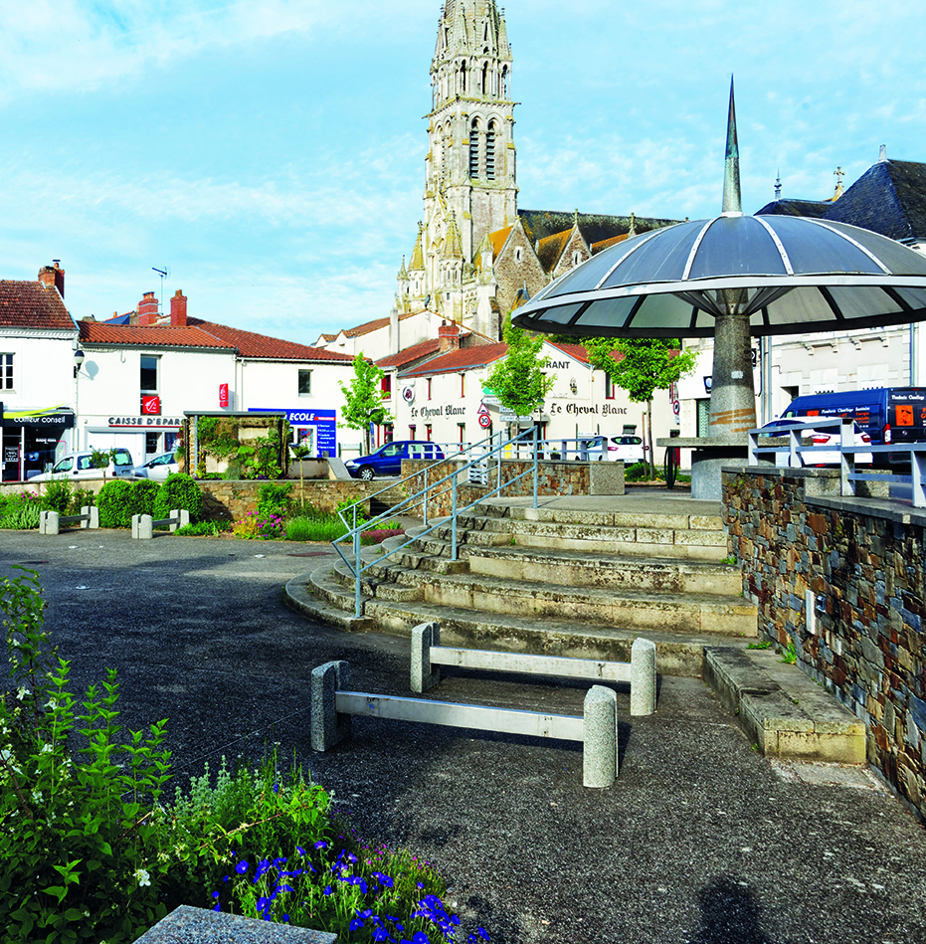
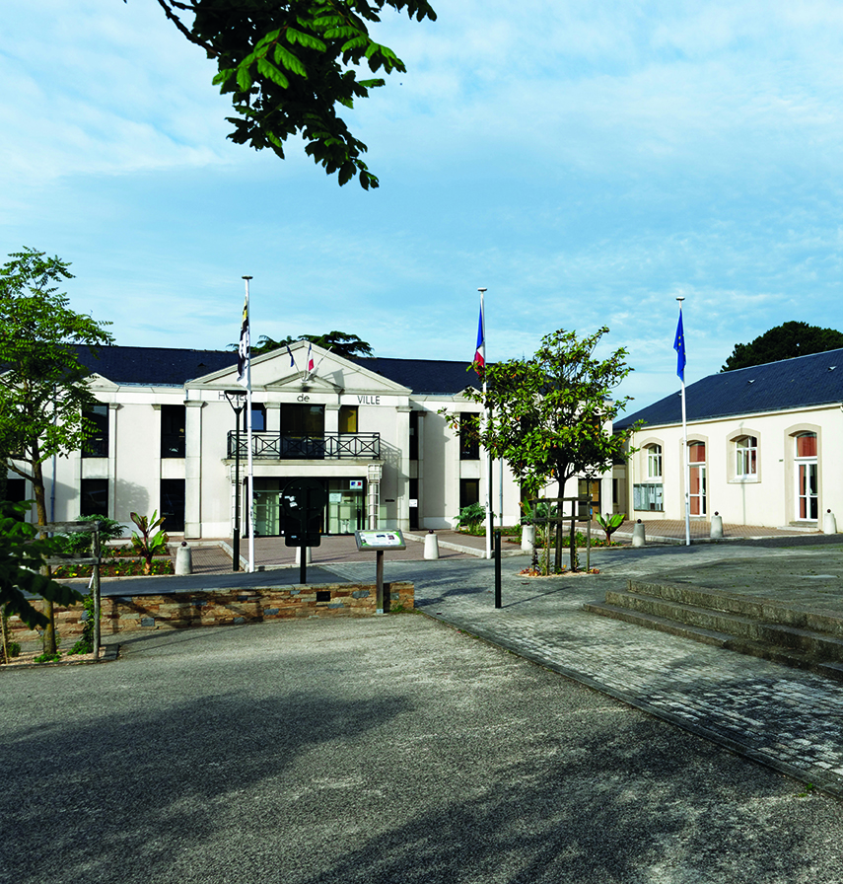
Assemblée Générale des Maires et des Présidents de Communautés de Loire-Atlantique
Vendredi 30 juin 2017 – Sainte-Pazanne

Slide 2
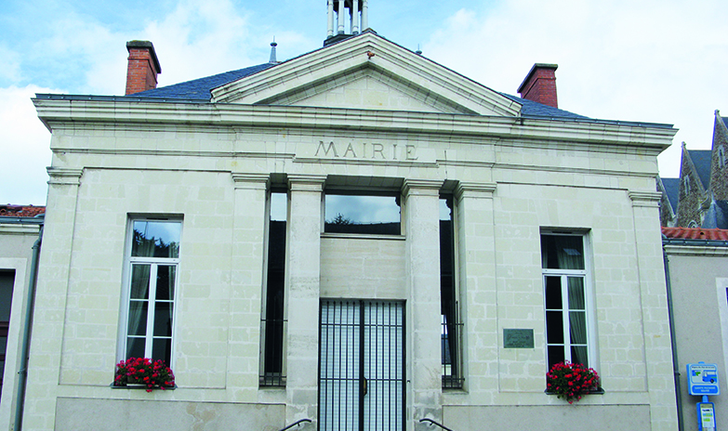
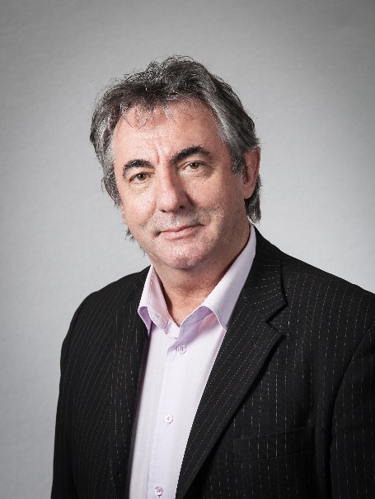
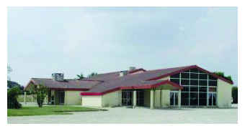
Monsieur Maurice PERRION
Maire de LIGNÉ
Vice-Président du Conseil Régional des Pays de la Loire
Président de l’AMF 44

Slide 3
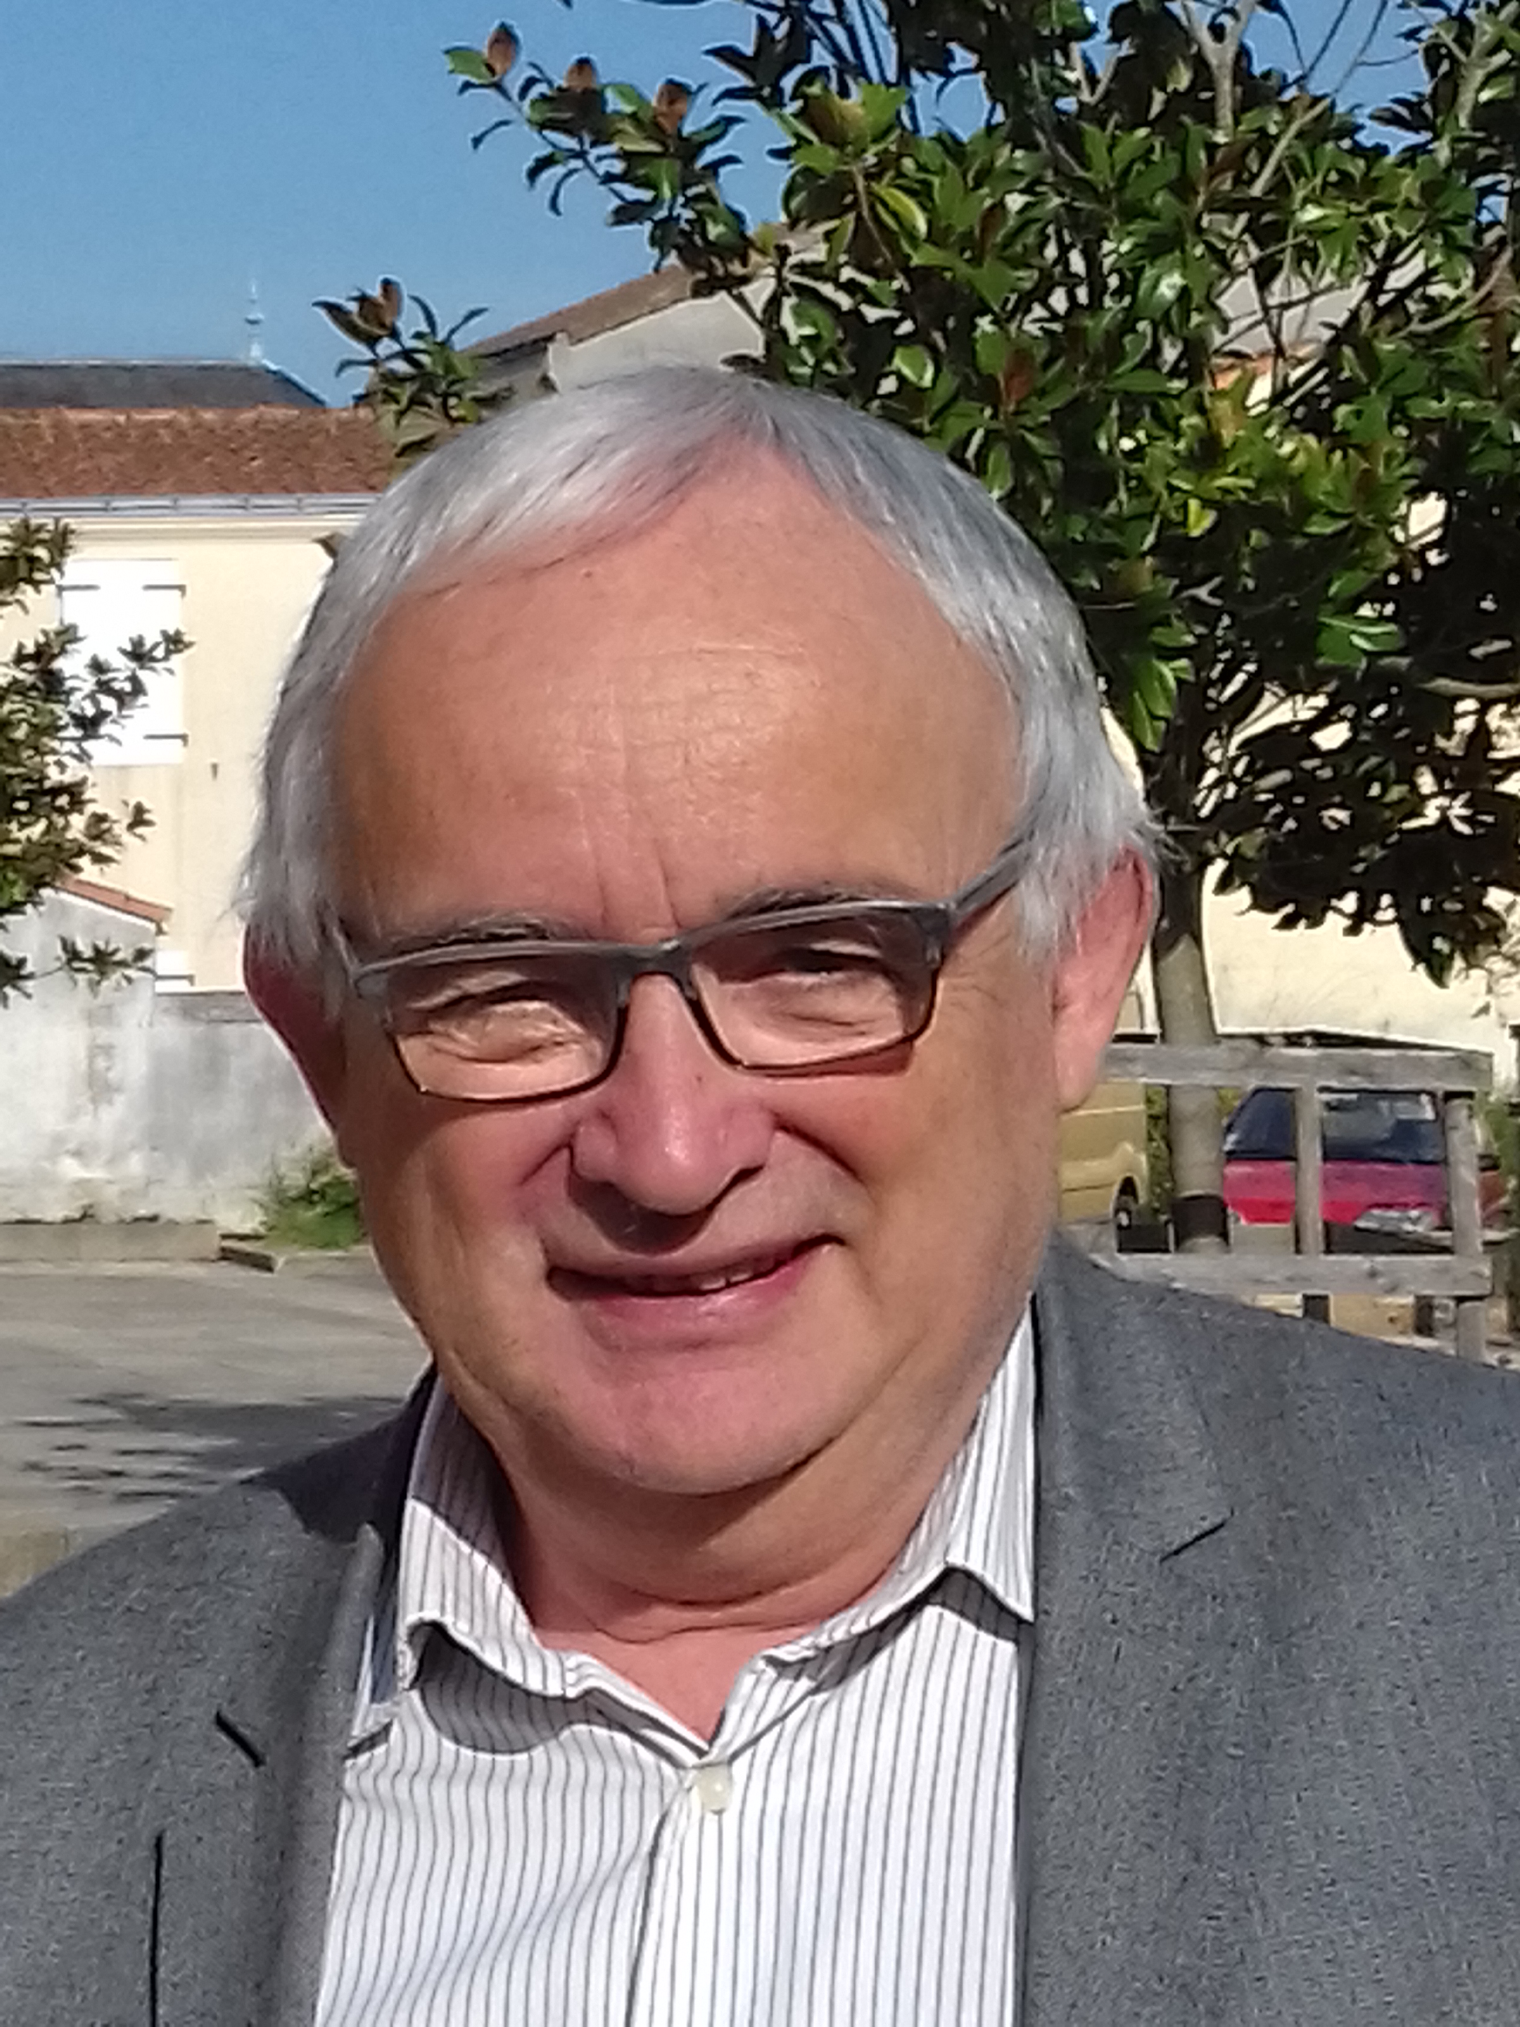
Monsieur Bernard MORILLEAU
Maire de SAINTE-PAZANNE
Vice-Président de la Communauté d’Agglomération Pornic Agglo Pays de Retz
Membre du Bureau et du Conseil d’Administration de l’AMF 44

Slide 4
L’Association des Maires est fédérative et pluraliste
► 212 communes
► 10 Communautés de communes
► 3 Communautés d’Agglomérations

Slide 5
Conseils d’administration et Accueil de personnalités extérieures
10 réunions du Conseil d’Administration :
▪ Le Pacte pour la ruralité lancé par la Région Pays de la Loire
▪ La présence postale territoriale : Monsieur JOURON, délégué régional de la Poste
▪ La carte nationale d’identité : Monsieur AUBRY, Secrétaire Général de la Préfecture
▪ Le conseil stratégique du SDIS : Colonel FERLAY, directeur du SDIS 44 et Monsieur NICOLAS, Vice-Président du SDIS 44
▪ Le réseau Manger local : Madame HUPÉ, Vice-Présidente de la Chambre d’Agriculture et Madame BELZIC, responsible communication
▪ Le plan régional d’accès à la santé : Madame DEROCHE, Conseillère régionale en charge de la santé et Monsieur BERRUT, directeur du gérontopôle

Slide 6
Conseils d’administration et Accueil de personnalités extérieures
▪ Présentation du nouveau service d’Orange aux collectivités “Mieux gérer vos dommages réseaux” : Monsieur AUBRIT – Orange
▪ La convention nationale entre Pôle Emploi et l’AMF : Monsieur BOUCARD, Directeur regional de Pôle Emploi
▪ Le futur zonage des médecins bénéficiant d’aides à l’installation : Madame NEYROLLES, ARS
▪ Le plan de corps de rue simplifié : GéoVendée
▪ L’intercommunalité et la GEMAPI
▪ Les relations entre l’AMF et la gendarmerie dans le cadre de la convention de partenariat signee avec la gendarmerie : Capitaine RODRIGUES ET Chef d’Escadron KERDONCUFF
▪ La visite avec GRDF et GRT GAZ d’une station de compression à Nozay

Slide 7






































Les partenaires de l’AMF 44

Slide 8
Le service juridique
813 questions traitées par mail
352 questions traitées par téléphone
106 communes se sont adressées au service juridique
7 EPCI consultent régulièrement le service juridique

Slide 9
Service juridique : les thèmes récurrents 2016 / 2017
Les élections présidentielles/législatives/sénatoriales
Marchés publics (Application de l’ordonnance de juillet 2015 et du décret de mars 2016)
Intercommunalité (Communes nouvelles / fusion EPCI)
Le fonctionnement du Conseil Municipal (démissions…)
Statut de l’élu
Domaine communal / Occupation du domaine public
FPT

Slide 10

Internet et Commande Publique (ICP)
La mutualisation de 4 Associations de Maires
4 services :
Pôle Marchés Publics
www.achatspublics44.fr
www.loireatlantiquemarchespublics.fr
- Pôle Sites Internet
Pôle Gestion Périscolaire
Pôle Communication (Bulletins municipaux)

Slide 11
Les temps forts de l’AMF 44
Formation des élus
► Organisme de formation agréé depuis décembre 2014
▪ Convention de formation avec le CAUE 44
▪ Convention de formation avec le Barreau de Nantes
▪ Commission formation des élus présidée par Monsieur Joël GUERRIAU

Slide 12
Les temps forts de l’AMF 44
Bilan des formations
BILAN DES FORMATIONS DE JUIN 2016 A JUIN 2017
THEMES | DATES | Nombre de personnes | COMMUNE/ ORGANISATEUR | INTERVENANT | LIEU
ANNEE 2016
JUILLET
Loi ALUR | 04/07/2016 | 24 personnes | AMF/Ville de SAUTRON | CARADEUX Consultants | SAUTRON
AOUT
Droit de l'expropriation | 30/06/2016 | 20 personnes | AMF | Maître ARIAU Anne BARREAU DE NANTES | ORVAULT
SEPTEMBRE
Connaître les principales innovations apportées par la loi en droit à l'urbanisme | 04/07/2016 | 16 personnes | AMF | CARADEUX Consultants | ORVAULT
OCTOBRE
Lire des textes et répondre à des interviews | 05/10/2016 | 4 personnes | AMF/Ville de NANTES | PADDOCK | NANTES
Renouvellement urbain | 07 et 10/10/2016 | 10 personnes | AMF/Ville de SAUTRON | CAUE | SAUTRON
NOVEMBRE
Le contentieux de l'urbanisme | 04/11/2016 | 23 personnes | AMF | Maître EVENO/Maître CAMUS BARREAU DE NANTES | ORVAULT
DECEMBRE
S'exprimer en public | 06/12/2016 | 4 personnes | AMF/Ville de NANTES | PADDOCK | NANTES
La sortie de l'agent | 08/12/2016 | 8 personnes | AMF | Maître EVENO/Maître CAMUS BARREAU DE NANTES | ORVAULT
Le contentieux de l'urbanisme | 16/12/2016 | 8 personnes | AMF | Maître EVENO/Maître CAMUS BARREAU DE NANTES | ORVAULT
TOTAL | 9 formations | 117 personnes

Slide 13
Les temps forts de l’AMF 44
Bilan des formations
ANNEE 2017
JANVIER
REPONDRE AUX INTERVIEWS RADIO TELEVISEES | 24/01/2017 | 4 personnes | AMF/Ville de NANTES | PADDOCK | NANTES
FEVRIER
LES OPERATIONS D'AMENAGEMENT : Avantages et Inconvénients | 09/02/2017 | 20 participants | AMF | ORDRE DES AVOCATS | ORVAULT (AMF)
INTERVENTIONS EN CONSEIL NON PREPARES | 21/02/2017 | 3 participants | AMF/Ville de NANTES | PADDOCK | NANTES
MARS
REPONDRE AUX INTERVIEWS DES MEDIAS | 23/03/2017 | 5 participants | AMF/Ville de NANTES | PADDOCK | NANTES
AVRIL
TRAINING PERSONNALISE EN COMMUNICATION | 26 et 27/04/2017 | 1 participant | AMF/Ville de NANTES | LES PIEDS SUR TERRE | PARIS
MAI
REPONDRE AUX INTERVIEWS RADIO TELEVISEES MODULE 2 | 04/04/2017 | 5 participants | AMF/Ville de NANTES | PADDOCK | Ville de NANTES
COMMUNIQUER, COOPERER, MANAGER EFFICACEMENT | 17 au 19/05/2017 | 4 participants | AMF | REGARD 9 | ORVAULT
JUIN
LA ZAC | 15/06/2017 | 7 participants | AMF | CARADEUX Consultants | ORVAULT (AMF)
LE LOTISSEMENT | 15/06/2017 | 11 participants | AMF | CARADEUX Consultants | ORVAULT (AMF)
DEBAT CONTRADICTOIRE TELEVISE OU RADIODIFFUSE MODULE 3 | 22/06/2017 | 5 participants | AMF/Ville de NANTES | PADDOCK | NANTES
CRÉER UN NOUVEAU QUARTIER | 28/06/2017 | 6 participants | AMF/Ville de CHAUVE | CAUE 44 | CHAUVE
TOTAL | 11 formations | 67 personnes

Slide 14
Les temps forts de l’AMF 44
Bilan des réunions d’information
BILAN DES REUNIONS D'INFORMATION JUIN 2016 A JUIN 2017
Loi d'adaptation de la société au vieillissement | 20/10/2016 | 35 participants | AMF | AMF NATIONALE DEPARTEMENT ACTION SOCIALE | PORNIC
Actualités Marchés Publics | 28/02/2017 | 35 participants | AMF/GROUPE LE MONITEUR | GROUPE LE MONITEUR | NANTES
Colloque "Les Collectivités territoriales et leurs avocats" | 17/03/2017 | participants | AMF/BARREAU DE NANTES | BARREAU DE NANTES | NANTES
PCRS (Plan Corps de Rue Simplifiée) | 09/06/2017 | 20 participants | AMF/SYDELA/ATLANTIC'EAU | GEOVENDEE | ORVAULT (AMF)
LUTTE CONTRE LE GASPILLAGE ALIMENTAIRE EN RESTAURATION COLLECTIVE | 21/06/2017 | 65 participants | AMF/CNFPT RESEAU LOCAL 44 | CNFPT | LIGNE
TOTAL | 5 réunions | 155 participants
EVENEMENT DE JUIN 2016 A JUIN 2017
Voyage BARRAGE DE LA RANCE | 27/10/2016 | 25 participants | AMF | EDF | LA RANCE
TOTAL | 1 voyage | 25 participants

Slide 15
Les temps forts de l’AMF 44
► Réunions d’information et formations
339 participants de juin 2016 à juin 2017

Slide 16




Les temps forts de l’AMF 44
FRAMEL
Fédération Régionale des Associations de Maires et des Élus communaux Ligériens
Avec les Associations de Maires de la Région des Pays de La Loire

Slide 17
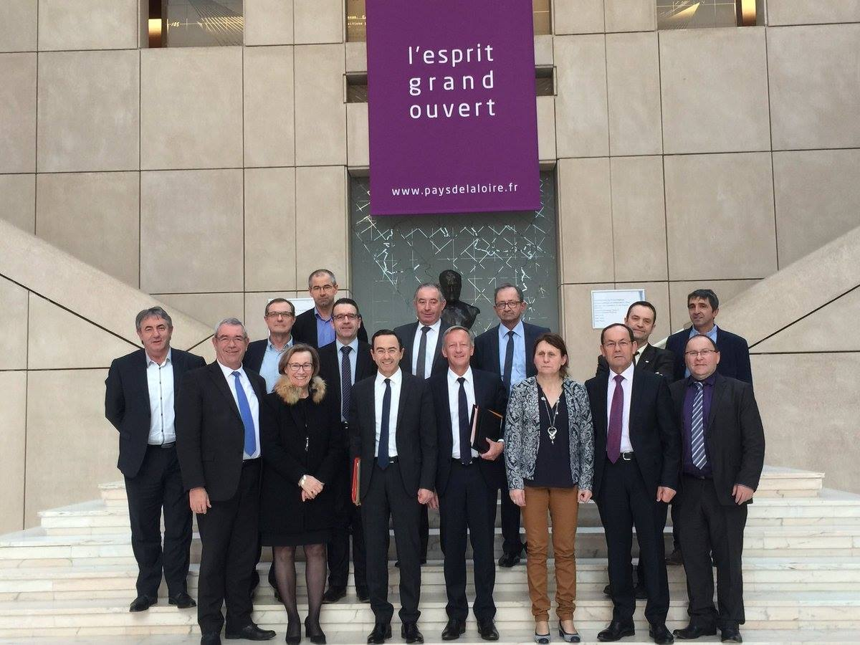
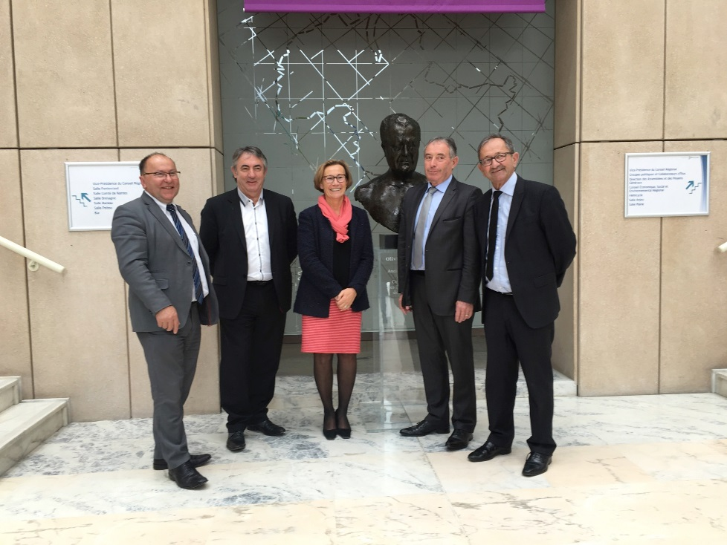
Les temps forts de l’AMF 44
LA FRAMEL

Slide 18

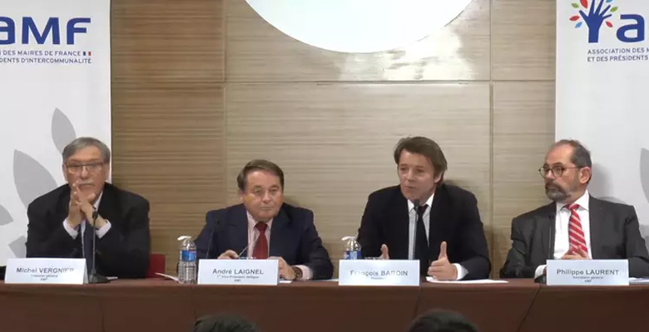
Les temps forts de l’AMF 44
Manifeste des Maires
Paris

Slide 19

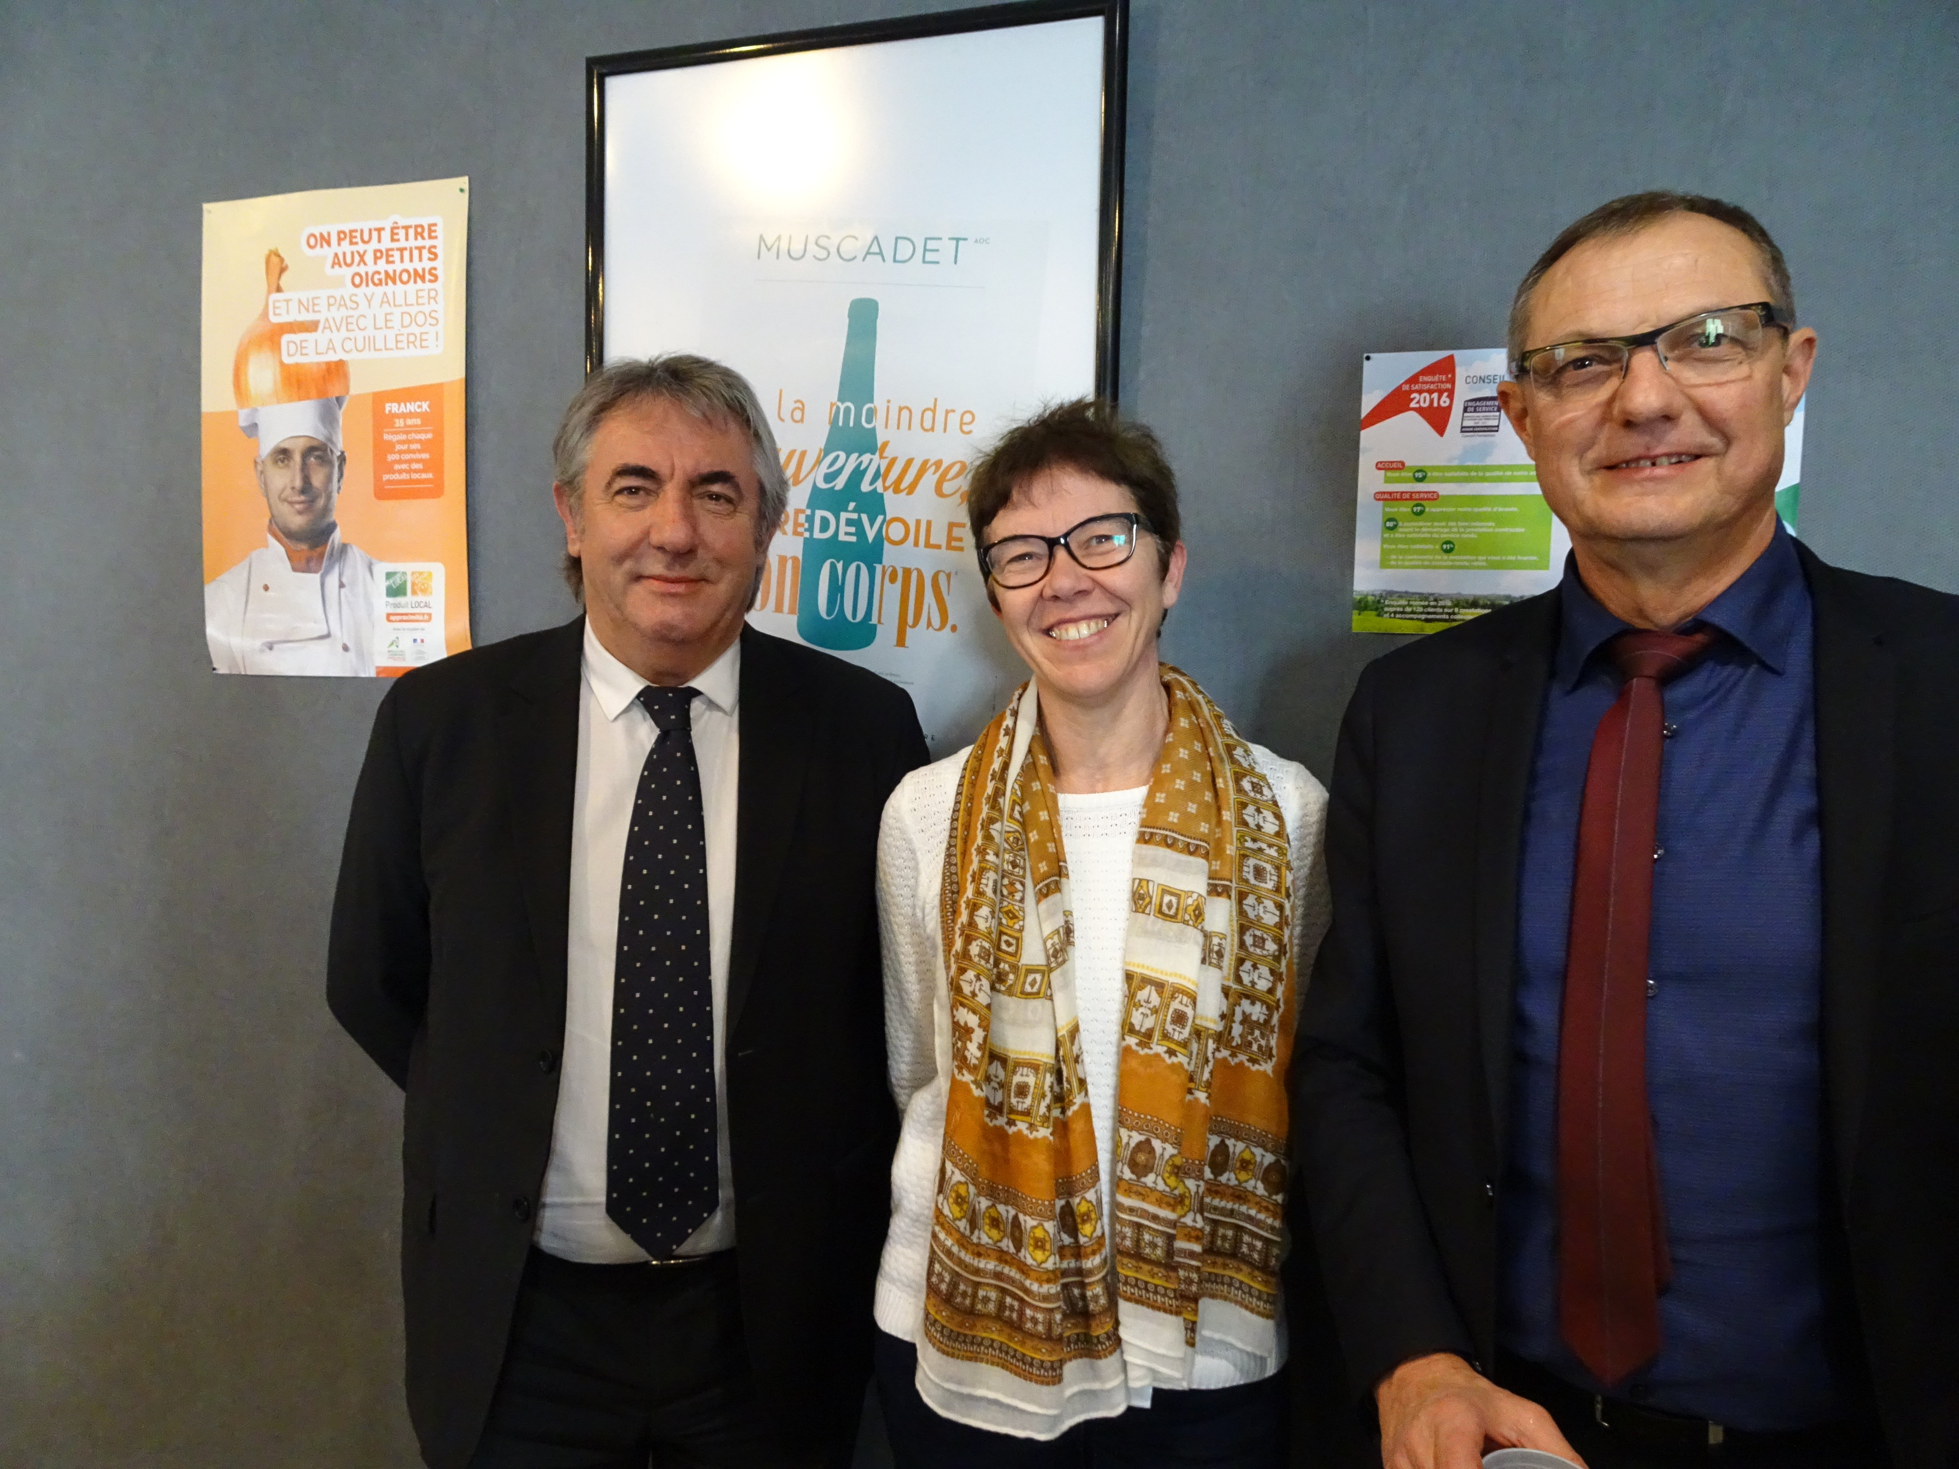
Les temps forts de l’AMF 44
RESEAU MANGER LOCAL 44
▪ Réseau lancé le 16 février 2017 par l’AMF 44, le Conseil Départemental et la Chambre d’Agriculture.

Slide 20
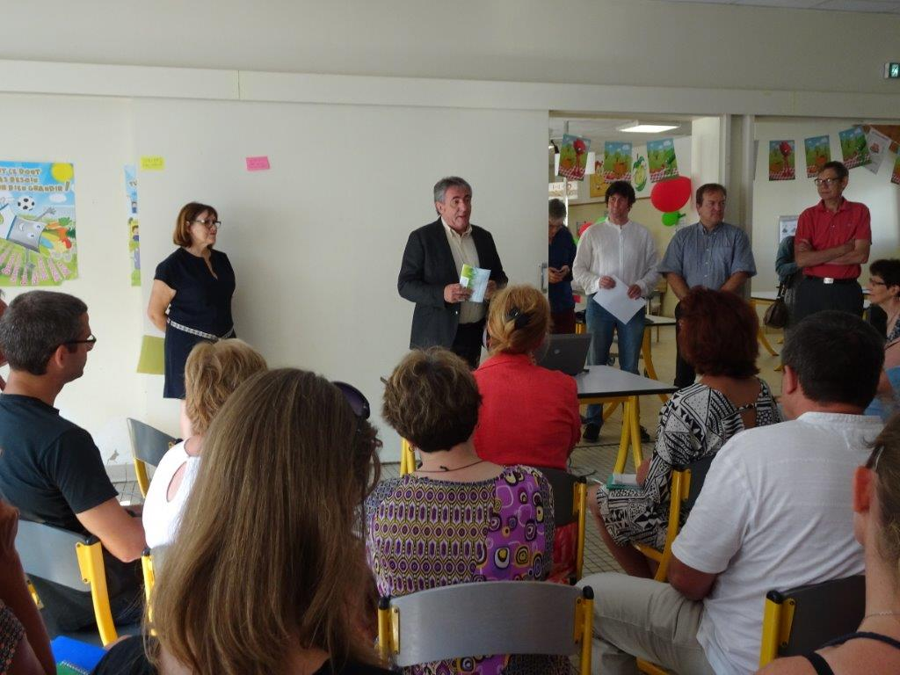
Les temps forts de l’AMF 44
▪ Réunion d’information Gestion des Déchets – Lutte contre le gaspillage alimentaire en restauration collective, le 21 juin 2017 à Ligné, en partenariat avec le CNFPT
▪ Première rencontre du réseau local à Orvault, le 11 octobre 2017

Slide 21


Slide 22
L’actualité de l’AMF 44
▪ PCRS Plan Corps de Rue Simplifié
▪ Site Internet
▪ CDCI : La GEMAPI
▪ Poursuite des actions de formation
▪ Visite du pôle opérationnel de la Gendarmerie

Slide 23
Rapport du trésorier et du commissaire aux comptes Exercice 2016

Slide 24
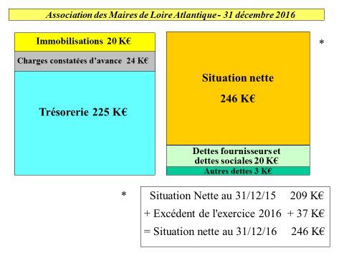
Rapport du trésorier et du commissaire aux comptes
Exercice 2016

Slide 25
Rapport du trésorier et du commissaire aux comptes
Exercice 2016

Slide 26
Rapport du trésorier et du commissaire aux comptes
Exercice 2016

Slide 27
Rapport du trésorier et du commissaire aux comptes
Exercice 2016
COTISATIONS 2018 DES COMMUNES
TOTAL 0,258 € PAR HABITANT
Part AMF
Part AD 44
0,16 €
0,098 €

Slide 28
Rapport du trésorier et du commissaire aux comptes
Exercice 2016
COTISATIONS 2018 EPCI à fiscalité propre
TOTAL 0,064 € PAR HABITANT
Part AMF
Part AD 44
0,0454 €
0,0186 €

Slide 29
VOTE DES RESOLUTIONS

Slide 30
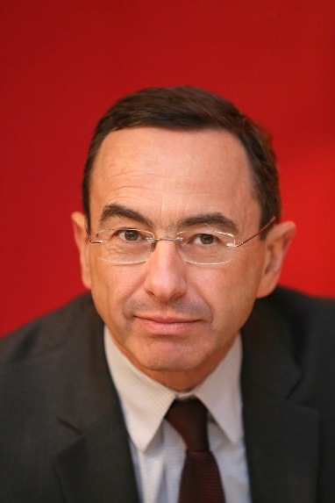
Monsieur Bruno RETAILLEAU
Président du Conseil Régional des Pays de la Loire

Slide 31
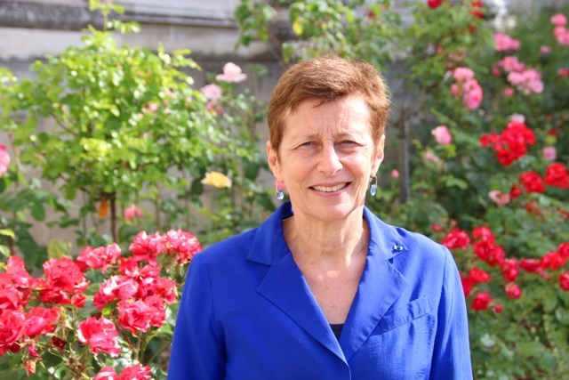
Madame Nicole Klein
Préfète de la région Pays de la Loire et du département de Loire-Atlantique

Slide 32
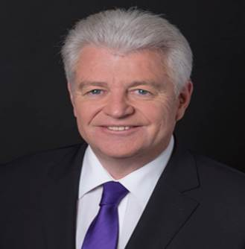
Monsieur Philippe GROSVALET
Président du Conseil Départemental de Loire-Atlantique

Slide 33


Slide 34




Réseau LOCAL
Loire-Atlantique
3 membres fondateurs :
Notes:
Le premier Réseau LOCAL est né en Maine-et-Loire il y a 6 ans
La Vendée a créé son Réseau LOCAL en 2014,
Mayenne et Sarthe ont lancé leur Réseau LOCAL l’an passé
Dans tous les départements, les membres fondateurs sont les mêmes : AMF Département Chambre d’agriculture

Slide 35

Une ambition commune :
développer la consommation
de produits locaux
dans la restauration collective

Slide 36
Un potentiel important
et des enjeux de territoire
DONT LES ATTENTES ET LES COMPORTEMENTS ÉVOLUENT
> Une volonté de manger plus sain
> Une prise en compte plus forte de l’environnement
+ d’1,3 million
d’habitants
ET QUI GÉNÈRENT
63 millions de repas/an
en restauration collective
+ de 4600
exploitations
QUI PROPOSENT UNE LARGE GAMME DE PRODUITS
CRÉENT DE L’EMPLOI
ET CONTRIBUENT AU DYNAMISME DE NOS TERRITOIRES
Notes:
La loire-atlantique compte plus de…
On entend par restoco la restauration hors domicile à l’exclusion de la restauration commerciale (les restaurants) ; la restoco englobe donc la restauration en établissements de santé et d’hébergement de personnes âgées dépendantes (ehpad), les cantines scolaires et les restaurants d’entreprise

Slide 37
Vers plus
de produits locaux
en RESTAURATION COLLECTIVE
Sur l’offre
> l’organiser, l’adapter
Sur la demande
> la développer
En agissant
Notes:
Pour augmenter la part des pdts l dans la restoco, il faut agir

Slide 38
Vers plus de produits locaux
en RESTAURATION COLLECTIVE
En capitalisant l’existant :
> connaître ce qui se fait,
> identifier les freins, les leviers d’amélioration
> décloisonner les initiatives locales
En créant des synergies
entre les acteurs
En expérimentant
des process innovants
Notes:
Il faut agir en cap…
Il faut connaître ce qui se fait sur le terrain en matière d’approvisionnement local et tirer parti de ce qui marche, identifier ce qui n’a pas marché
Et il faut créer des synergies, se nourrir de ce qu’ont fait les autres, échanger, ne plus fonctionner en silo, chacun pour soi
Il faut aussi proposer des solutions pour faciliter l’approvisionnement local.
Des solutions utiles aux acheteurs de la restoration collective,
Utiles aux agriculteurs et distributeurs
Nous agissons en créant …
Qd je dis nous…

Slide 39


Réseau LOCAL Loire-Atlantique
Connaître
offre/demande/
attentes
capitaliser
Accompagner
la demande
sensibiliser
Accompagner
l’offre
organiser
Communiquer
informer
enrichir
valoriser
sensibiliser
pérenniser
faire adhérer
accompagner
structurer
développer
4 axes de travail
Notes:
Connaitre et se faire connaître : savoir ce qui est fait et peut avoir un caractère exemplaire, transposable à d’autres acteurs, d’autres territoires
Demande : accompagner les acteurs locaux dans leur connaissance des ressources locales, et dans la passation des commandes
Offre : aider les producteurs à mieux se faire connaître, à s’organiser et à comprendre les attentes de la restauration collective pour s’y adapter autant que faire se peut.
Communiquer parce que c’est en communiquant sur les enjeux, sur les outils mis en place, que nous pourront faire progresser la consommation des pdts l dans la restoco

Slide 40


Un travail est en cours
pour nouer des partenariats
  Des savoir-faire,
  des moyens financiers
  et humains
  mis en commun
Membres fondateurs
Partenaires associés
Des partenariats
à construire avec
des partenaires
pour leurs savoir-faire
et la richesse de leur réseau
Notes:
Les membres fondateurs apportent savoir-faire, moyens humains et financiers
Les partenaires qui seront associés au Réseau LOCAL apporteront d’autres savoir-faire et par leur réseau permettront d’étendre le champ d’action du Réseau

Slide 41
En terme de développement du territoire: Impact économique du manger local
Rôle pédagogique auprès des parents et des enfants (habitudes alimentaires, consommation de produits locaux)
Valorisation de la filière agricole
Le rôle majeur des élus
dans la démarche
Notes:
Les membres fondateurs apportent savoir-faire, moyens humains et financiers
Les partenaires qui seront associés au Réseau LOCAL apporteront d’autres savoir-faire et par leur réseau permettront d’étendre le champ d’action du Réseau

Slide 42
Une date à retenir :
Mercredi 11 octobre
Les 1^{res} rencontres
du Réseau LOCAL 44
des échanges, de l’information, des rencontres
Une journée à l’intention des collectivités, des établissements de restauration,
des producteurs …

Slide 44






Internet & Commande publique
Des applications mutualisées au service des collectivités
www.icp.asso.fr

Slide 45
L’association
ICP a été créée en 2005 à l’initiative des associations des maires de Maine-et-Loire et de la Mayenne, puis étendue à la Loire Atlantique et à la Sarthe.
Son conseil d’administration est composé équitablement d’élus de ces départements.
www.icp.asso.fr

Slide 46
Nos objectifs
ICP a pour objectif de permettre aux communes et EPCI, quelle que soit leur taille, d'accéder à des services de nature informatique, liés à l’utilisation des technologies de l’information et de la communication.
www.icp.asso.fr

Slide 47
Les services proposés dans chaque département
Marchés publics
GALGEC
Une plateforme de dématérialisation des marchés publiques.
La gestion dématérialisée des services périscolaires.
Sites Internet
Com’ Publique
Une solution mutualisée pour la création du site internet communal.
La création en ligne de vos supports de communication.
www.icp.asso.fr

Slide 48
ICP dans les Pays de Loire
Marchés publics
GALGEC
360 collectivités adhérentes
12000 consultations par mois
1800 entreprises abonnées
20 collectivités adhérentes
Sites Internet
Com’ Publique
190 collectivités adhérentes
30 collectivités inscrites
www.icp.asso.fr

Slide 49

Les plateformes de marchés en Loire-Atlantique
loireatlantiquemarchespublics.fr
Publication de tout type de marchés et gestion dématérialisée des offres des entreprises.
achatspublics44.org
Publication simplifiée des marchés de moins de 90000€
Depuis 2011
- 60 collectivités ont utilisées le service
600 entreprises abonnées
400 annonces publiées
www.icp.asso.fr

Slide 50
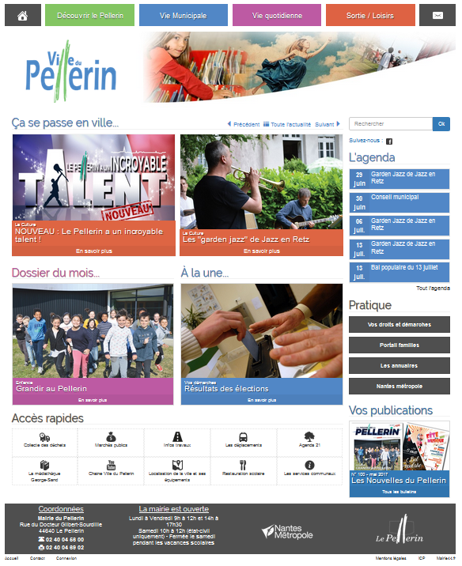
Les sites internet mairie44.fr
Mise en place en 2015
En collaboration avec le service communication de la ville du Pellerin, l’outils a été adapté aux besoins de la commune.
Depuis les communes de Saint Michel- Chef-Chef et Saint Lyphard utilisent le service.
www.icp.asso.fr

Slide 51


Com’ Publique
Nouveauté 2017
En partenariat avec l’agence de communication i10 Groupe, cet outil simplifie l’élaboration de tous vos supports de communication.
A tester gratuitement sur www.compublique.fr
www.icp.asso.fr

Slide 52
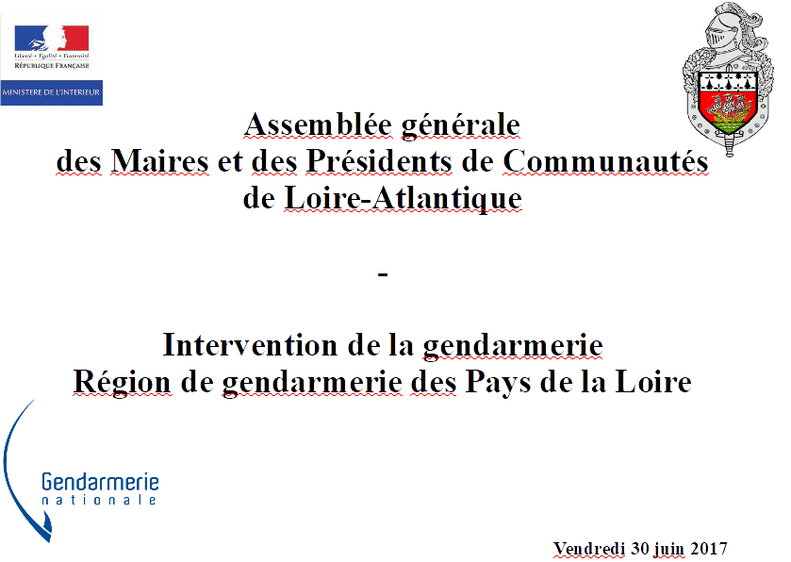

Slide 53

Le Maire au cœur de la prévention de la délinquance
(articles L.131-1, et L. L132-1 et suivants du code de la sécurité intérieure)
La politique de prévention de la délinquance a connu d’importantes évolutions depuis la loi du 5 mars 2007.
La stratégie nationale de prévention de la délinquance fixe les principales orientations qui la gouvernent :
- la prévention de la délinquance chez les jeunes particulièrement exposés ;
- la prévention des violences faites aux femmes, des violences intrafamiliales, l’aide aux victimes ;
- l’amélioration de la tranquillité publique.
Région de gendarmerie des Pays de la Loire
Groupement de gendarmerie départementale de la Loire-Atlantique
2

Slide 54

Le maire un acteur essentiel
du réseau partenarial
Psychologues
Députés
Conseil
départemental
Préfète
Procureur
Lycées
Collèges
Magistrats
ONF
Maires
Sénateurs
ONCFS
Médias
Pompiers
Maison
d'Arrêt
Hôpitaux
Médecins
Syndicats professionnels
Associations
Police
Municipale
Douanes
Public
PME
PMI
Commerçants
Région de gendarmerie des Pays de la Loire
Groupement de gendarmerie départementale de la Loire-Atlantique
3

Slide 55
Les actions de prévention proposées par la gendarmerie en Loire-Atlantique
Dans le cadre de la lutte contre les atteintes aux personnes, actions d’information et de sensibilisation sur :
- les violences intra-familiales.
Partenariat avec les associations d’aide aux victimes, (référents A-VIF – Engagées service civique – ADAVI – Prévenir et Réparer – Solidarité Femmes).
Prévention au profit des scolaires et des parents sur :
- le harcèlement scolaire ;
- la radicalisation ;
- les dangers d’internet et des réseaux sociaux.
(correspondants prévention de la délinquance, BPDJ…).
Région de gendarmerie des Pays de la Loire
Groupement de gendarmerie départementale de la Loire-Atlantique
4

Slide 56
Les actions de prévention proposées par la gendarmerie en Loire-Atlantique
Dans le cadre de la lutte contre les atteintes aux biens, actions d’information et de sensibilisation sur :
- les cambriolages ;
- les escroqueries par internet ;
- les vols par ruse ;
- les agressions de personnes âgées.
(Référents et correspondants sûreté, C-NTECH, protocoles de participation citoyenne, opération tranquillité vacances et tranquillité entreprises).
Région de gendarmerie des Pays de la Loire
Groupement de gendarmerie départementale de la Loire-Atlantique
5

Slide 57
Les actions de prévention proposées par la gendarmerie en Loire-Atlantique
Dans le cadre de la lutte contre l'insécurité routière, actions de prévention :
- le « permis piéton » pour les CE2 ;
- l’opération « rajeunissez votre permis » pour les seniors ;
- les sensibilisations dans le milieu professionnel ;
- les rendez-vous motocyclistes par l’EDSR.
Région de gendarmerie des Pays de la Loire
Groupement de gendarmerie départementale de la Loire-Atlantique
6

Slide 58
Les actions de prévention proposées par la gendarmerie en Loire-Atlantique
Des actions spécifiques à la demande des collectivités, associations ou administrations :
- le rallye citoyen ;
- la prévention des conduites addictives ;
- la formation des étudiants relais santé ;
- l’accompagnement des chefs d’établissements dans le cadre de la protection des espaces scolaires ;
- l’information des commerçants et chefs d’entreprises dans le domaine de la prévention technique de la malveillance et de la vidéoprotection.
Région de gendarmerie des Pays de la Loire
Groupement de gendarmerie départementale de la Loire-Atlantique
7

Slide 59
Visite de la gendarmerie de Loire-Atlantique
2 dates sont proposées : Jeudi 05 octobre 2017 / Jeudi 09 novembre 2017.
Programme de la matinée :
- 09h00 – 09h25 : Accueil ;
- 09h30 – 12h25 : Présentation générale et ateliers dynamiques ;
- 12h30 – 14h00 : Déjeuner au cercle mixte gendarmerie de Nantes.
Programme de la matinée :
- Démonstration du PSIG et des équipes cynophiles ;
- Présentation Centre Opérationnel Gendarmerie ;
- Cellule Investigations Criminelle (fraudes documentaires) ;
- Présentation Brigade Fluviale (enquêteur subaquatique) ;
- Présentation de l’EDSR (matériels, moto et véhicule rapide d’intervention).
Région de gendarmerie des Pays de la Loire
Groupement de gendarmerie départementale de la Loire-Atlantique
8

Slide 60
Les actions de prévention proposées par la gendarmerie en Loire-Atlantique
Dans le cadre de la lutte contre l'insécurité routière, actions de prévention :
- le « permis piéton » pour les CE2 ;
- l’opération « rajeunissez votre permis » pour les seniors ;
- les sensibilisations dans le milieu professionnel ;
- les rendez-vous motocyclistes par l’EDSR.
Région de gendarmerie des Pays de la Loire
Groupement de gendarmerie départementale de la Loire-Atlantique
6

